Slide 1

Data Science for Business
Módulo 2

Slide 2

SQL
Qué es?
“SQL es un lenguaje de dominio específico, diseñado para administrar, y recuperar información de sistemas de gestión de bases de datos relacionales”
Es un lenguaje empleado para:
Guardar datos
Manipular datos
Consumir datos

Slide 3
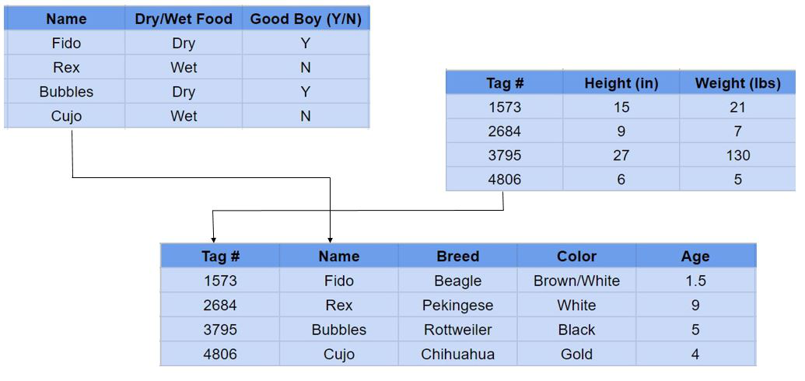
Bases de datos relacionales (ejemplo veterinaria)

Slide 4

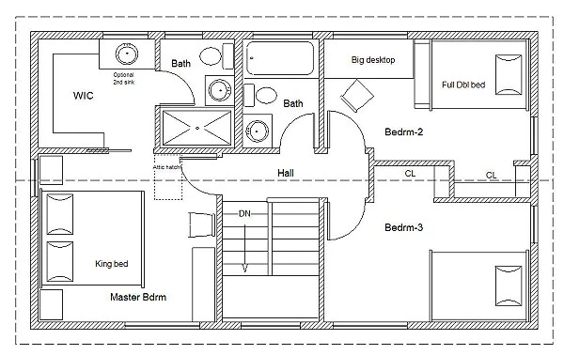

Esquema, Tablas y Base de Datos
Base de datos
Contenedor principal, almacena datos y registros
Describe la estructura de los datos. muestra cómo la base de datos se construye a partir de sus tablas.
Esquema (schema)
Data organizada en formato tabular
Tablas

Slide 5


Tablas
Grandes Vol. datos: puede ser enorme, no se enlentece como Excel.
Organización/Estructura: Las tablas SQL son más estrictas en la consistencia de tipo de datos.
Trabajo colaborativo:
Permiten la preparación de los datos para su análisis en otros sistemas.
Consistencia: Se pueden guardar las “queries”, por lo que los cambios son siempre trazables y auditables.

Slide 6
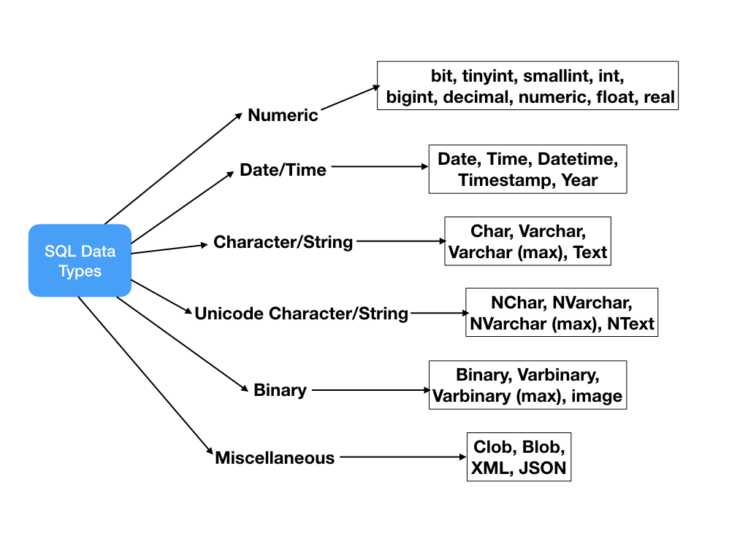
Tipos de datos

Slide 7


Queries
“Las queries son solicitudes de información a una tabla o conjunto de tablas”
Las queries hacen a la esencia del lenguaje SQL y nos permiten comunicarnos con los datos a través de un lenguaje simple y estructurado a partir de declaraciones (statements). Estos son asimilables al lenguaje natural.
SELECT dni FROM deudores
Quiero los DNIs de todos nuestros deudores

Slide 8
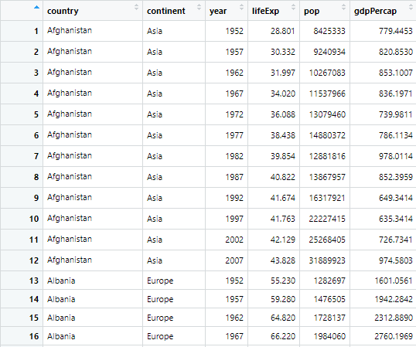
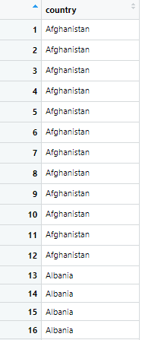
SELECT y FROM
SELECT permite seleccionar variables
FROM permite indicar de qué tabla consumir los datos
SELECT country
FROM gapminder

Slide 9
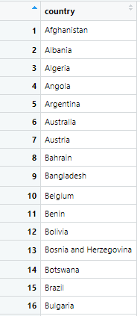
SELECT DISTINCT
SELECT DISTINCT permite seleccionar valores únicos
SELECT DISTINCT country
FROM gapminder

Slide 10
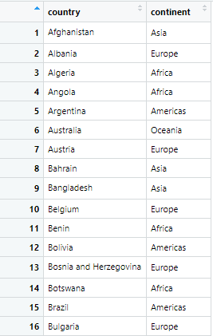
SELECT DISTINCT
También podemos sumar variables separándolas con comas (“,”)
SELECT DISTINCT country, continent
FROM gapminder

Slide 11
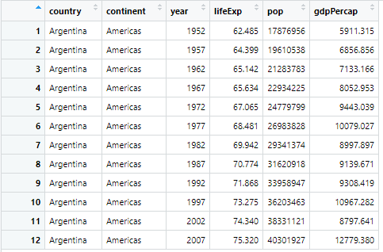
WHERE
WHERE nos permite filtrar registros según condiciones
SELECT *
FROM gapminder
WHERE country = “Argentina”

Slide 12
Operadores de Comparación
Permiten realizar comparaciones entre valores
= | Igual a ...
> | Mayor a ...
< | Menor a ...
>= | Mayor o igual a ...
<= | Menor o igual a ...
<> | No igual a ...

Slide 13
Operadores AND, OR y NOT
Permiten agrupar condiciones, se suelen usar dentro del WHERE statement:
AND | Muestra los registros si se cumplen todas las condiciones
OR | Muestra los registros si se cumple alguna de las restricciones
NOT | Muestra los registros si no se cumple una condición

Slide 14
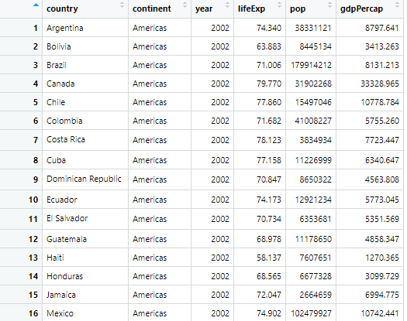
Operadores AND, OR y NOT
Consultemos todos los datos de los países de América en el año 2002
SELECT *
FROM gapminder
WHERE continent = “Americas” AND
Year = 2002

Slide 15
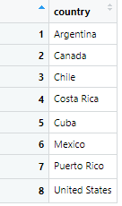
Operadores AND, OR y NOT
SELECT country FROM gapminder
WHERE (
continent = 'Americas' AND
year = 2007 AND
(lifeExp > 75 OR gdpPercap > 15000) AND
NOT (lifeExp < 77 AND pop <4000000)
)
Y si nos consultan algo más complejo???
Quiero todos los países de América que en 2007 hayan tenido una esperanza de vida mayor a 75 años o un PBI per cápita mayor a 15k USD. Adicionalmente no deben aparecer si la esperanza de vida es menor a 77 años y tienen menos de 4 millones de habitantes

Slide 16
LIKE
Patrón para precisar patrones dentro dentro de un WHERE statement
WHERE x LIKE ‘a%’ | Busca en x todos los valores que empiezan con ‘a’
WHERE x LIKE ‘%a’ | Busca en x todos los valores que terminan con ‘a’
WHERE x LIKE ‘%ac%’ | Busca en x todos los valores que contienen ‘ac’ en cualquier posición
WHERE x LIKE ‘_b%’ | Busca en x todos los valores que contienen ‘b’ en la segunda posición
WHERE x LIKE ‘a_%’ | Busca en x todos los valores que empiezan con ‘a’ y tienen al menos 2 caracteres
WHERE x LIKE ‘a__%’ | Busca en x todos los valores que empiezan con ‘a’ y tienen al menos 3 caracteres
WHERE x LIKE ‘a%z’ | Busca en x todos los valores que empiezan con ‘a’ y terminan con ‘z’

Slide 17
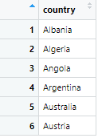
LIKE
Identifiquemos todos los países que empiezan y terminan con “a”
SELECT DISTINCT country
FROM gapminder
WHERE country LIKE ‘a%a’

Slide 18
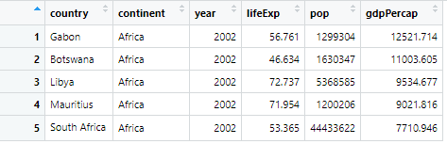
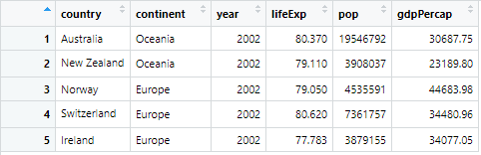
Order By
Sirve para ordenar los datos de acuerdo a los valores de una o múltiples variables (ASC|DESC)
SELECT * FROM gapminder
WHERE year = 2002
ORDER BY continent, gdpPercap DESC
LIMIT 5
SELECT * FROM gapminder
WHERE year = 2002
ORDER BY continent DESC, gdpPercap DESC
LIMIT 5

Slide 19
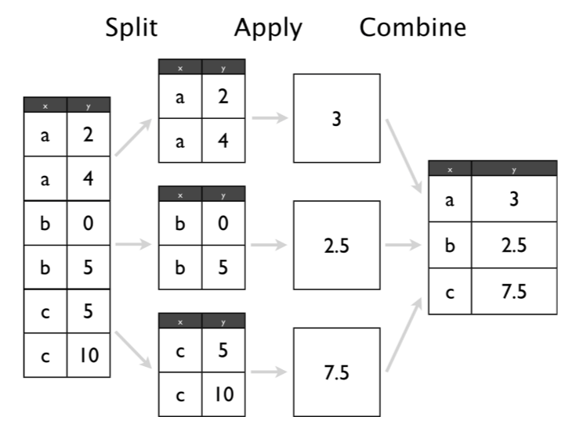
Group By
Sirve para agrupar datos y luego resumirlos a través de funciones de agregación

Slide 20
Group By - Aggregate functions
Resumen múltiples valores en uno solo
COUNT() | Devuelve la cantidad de filas
MAX() | Devuelve el mayor valor de una columna
MIN() | Devuelve el menor valor de una columna
SUM() | Devuelve la suma total de una columna numérica
AVG() | Devuelve la media aritmética de una columna numérica

Slide 21
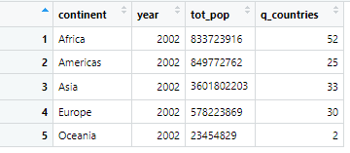
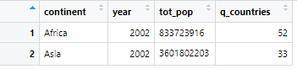
Group By - Aggregate functions
Cuál fue la población total por Continente en 2002 y cuántos países fueron tenidos en cuenta?
SELECT continent, year,
sum(pop) as tot_pop,
count(*) as q_countries FROM gapminder
WHERE year = 2002
GROUP BY continent
Y si sólo nos interesan los continentes con 30 o más países para la query anterior?
SELECT continent, year,
sum(pop) as tot_pop,
count(*) as q_countries FROM gapminder
WHERE year = 2002
GROUP BY continent
HAVING count(*) > 30

Slide 22
Algunos Operadores más
Se usan dentro del WHERE statement
IN | Atajo para múltiples or Ej: WHERE edad IN (25,26,27,28)
BETWEEN | Permite elegir valores en un rango Ej:WHERE year BETWEEN 2002 AND 2010

Slide 23
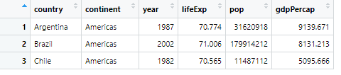
Algunos Operadores más
En qué observaciones Argentina, Chile y Brasil tuvieron por primera vez una esperanza de vida de entre 70 y 80 años?
SELECT * FROM gapminder
WHERE lifeExp BETWEEN 70 AND 80 AND
Country in (‘Argentina’, ‘Chile’, ‘Brazil’)
GROUP BY country
HAVING(year = MIN(year))

Slide 24
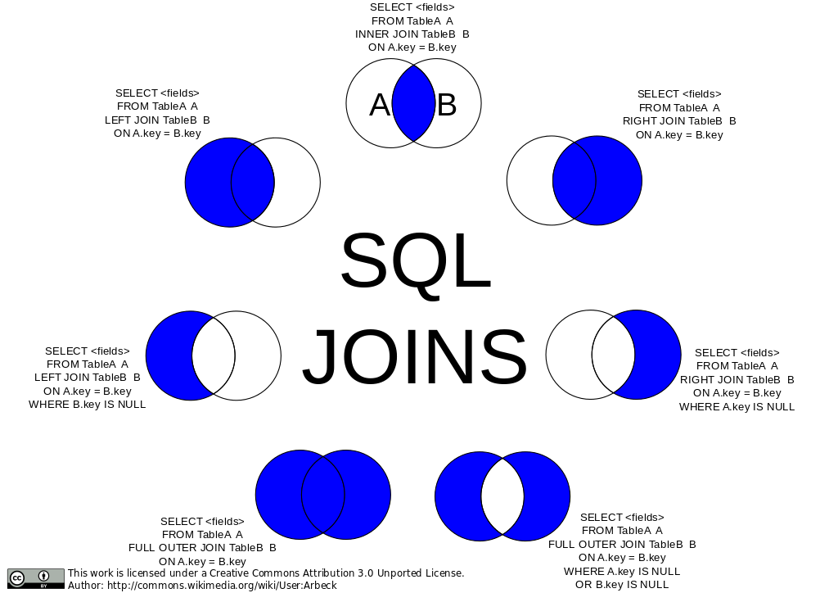
JOINS

Slide 25
JOINS
Mutating Joins | Left Join | Tabla de la izquierda y matcheos de la derecha
 | Right Join | Tabla de la derecha y matcheos de la izquierda
 | Full Outer Join | Todos los registros de ambas tablas
 | Inner Join | Solo matcheos de ambas tablas
Filtering Joins | Semi Join | Filtro tabla de la izquierda con matcheos de la derecha
 | Anti Join | Filtro tabla de la izquierda con unmatchs de la derecha

Slide 26
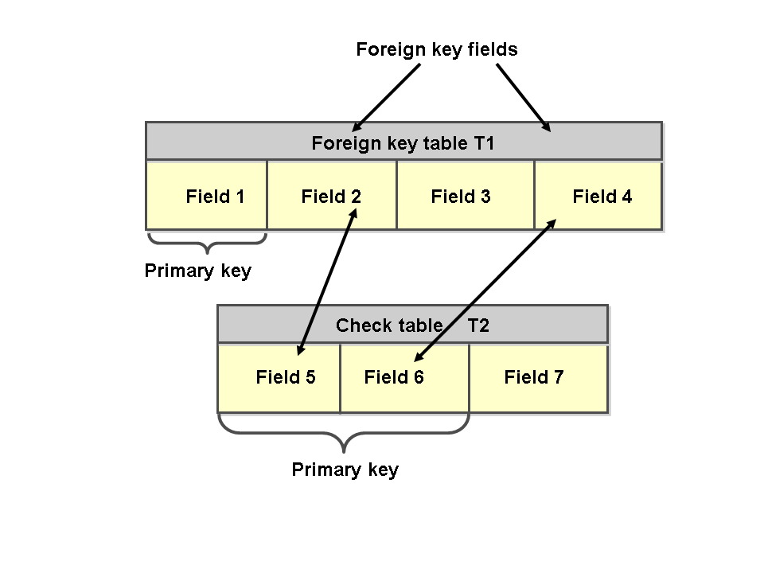
Keys

Slide 27
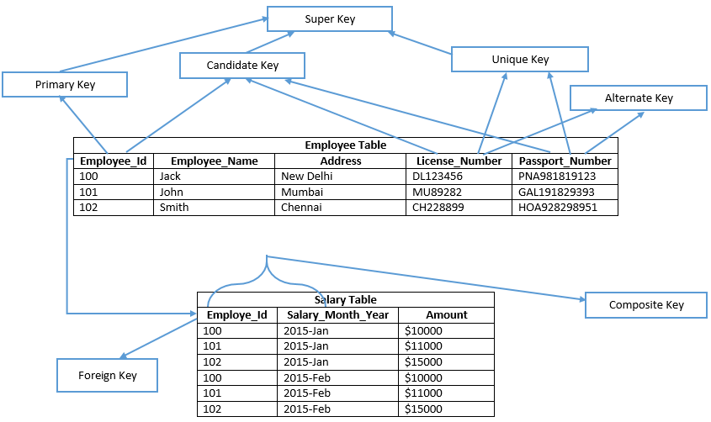
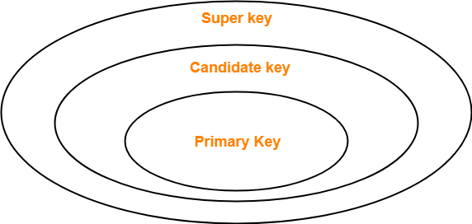
Keys

Slide 28
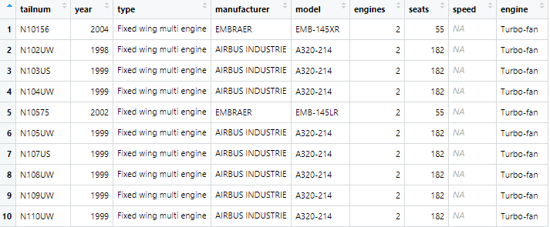
Tablas para joins
nycflights13.planes

Slide 29
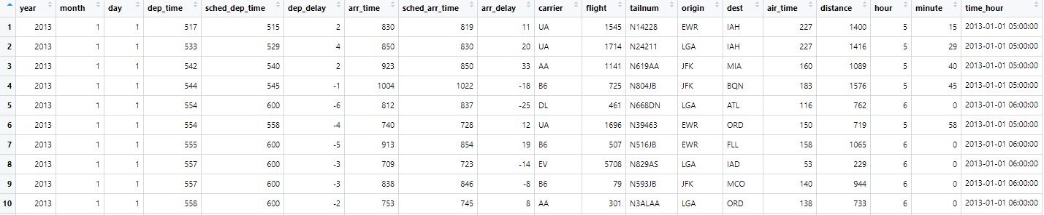
Tablas para joins
nycflights13.flights

Slide 30
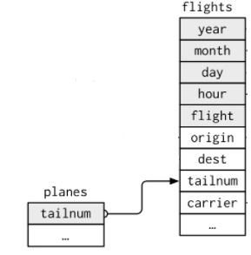
Modelo Relacional

Slide 31

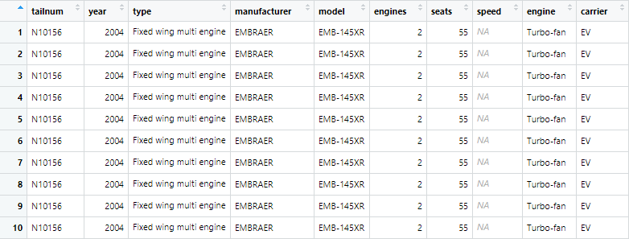
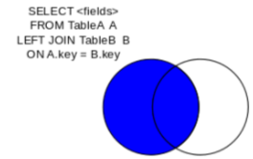
Left Join
Busquemos la/s empresa/s (carrier) de cada avión!
SELECT t1.*,
t2.carrier
FROM planes t1
LEFT JOIN flights t2
ON t1.tailnum = t2.tailnum

Slide 32
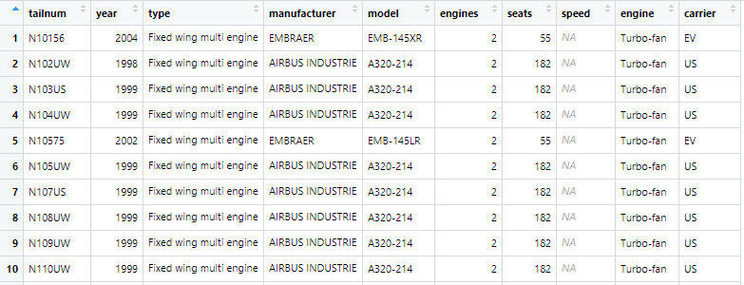

Left Join + Subqueries
Busquemos la/s empresa/s (carrier) de cada avión con subqueries!
SELECT t1.*,
t2.carrier
FROM planes t1
LEFT JOIN
(SELECT DISTINCT tailnum, carrier
FROM flights) t2
ON t1.tailnum = t2.tailnum

Slide 33
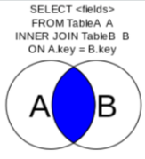
Inner Join
Busquemos la/s empresa/s (carrier) de cada avión! Sólo registros completos si aparecen en ambas tablas
SELECT t1.*,
t2.carrier
FROM planes t1
INNER JOIN
(SELECT DISTINCT tailnum, carrier
FROM flights) t2
ON t1.tailnum = t2.tailnum

Slide 34
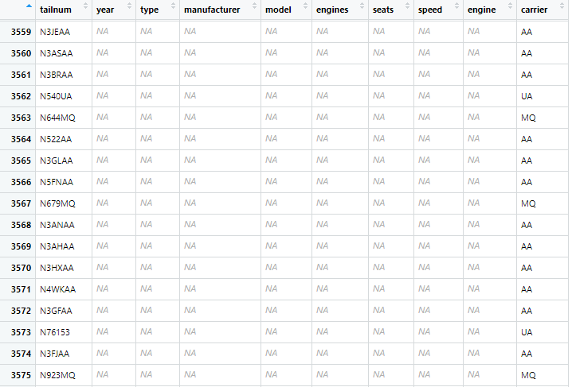
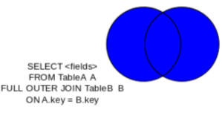
Full Outer Join
Busquemos la/s empresa/s (carrier) de cada avión! Sumemos los datos de aviones que no tenemos en planes si los hay
SELECT t1.*,
t2.carrier
FROM planes t1
FULL OUTER JOIN
(SELECT DISTINCT tailnum, carrier
FROM flights) t2
ON t1.tailnum = t2.tailnum

Slide 35
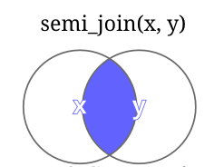
Semi Join
Filtremos nuestra tabla de aviones con los aviones que aparecen en los vuelos
SELECT t1.*,
t2.carrier
FROM planes t1
LEFT JOIN
(SELECT DISTINCT tailnum, carrier
FROM flights) t2
ON t1.tailnum = t2.tailnum
WHERE t2.tailnum IS NOT NULL

Slide 36

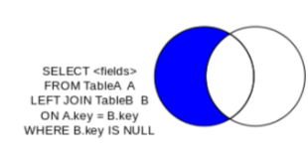
Anti Join
Filtremos nuestra tabla de aviones con los aviones que NO aparecen en los vuelos
SELECT t1.*,
t2.carrier
FROM planes t1
LEFT JOIN
(SELECT DISTINCT tailnum, carrier
FROM flights) t2
ON t1.tailnum = t2.tailnum
WHERE t2.tailnum IS NULL

Slide 37




DBMS - SQL Flavours

Slide 38
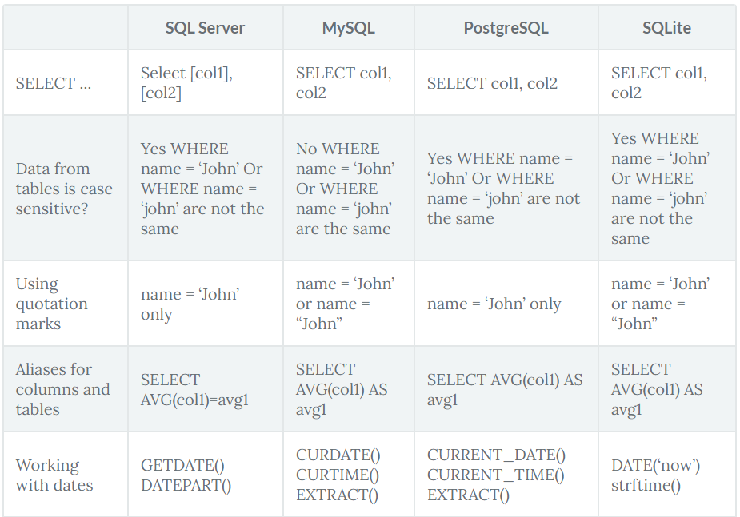
DBMS - SQL Flavours

Slide 39
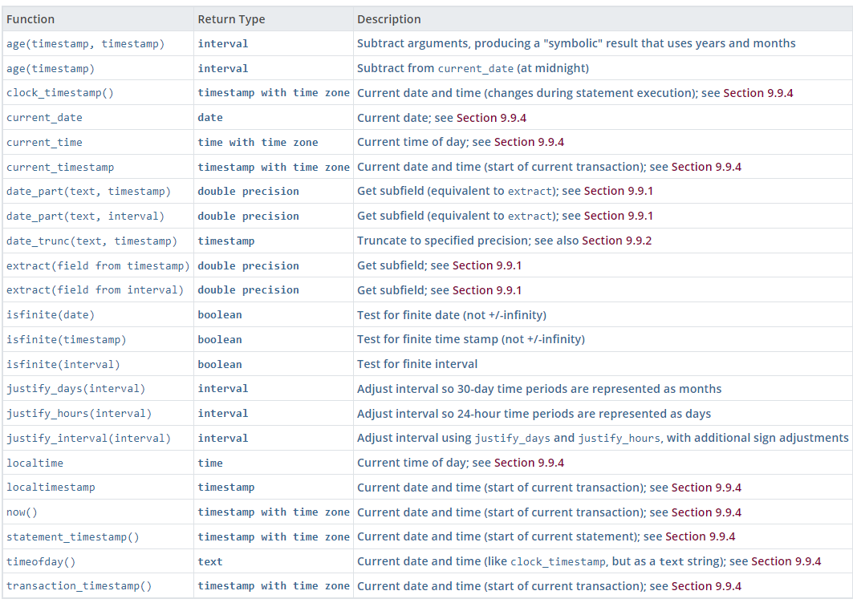
link

Slide 40
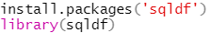
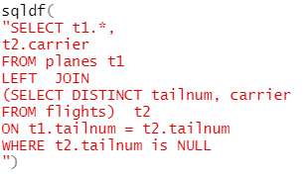
SQL desde R
SQLDF

Slide 41
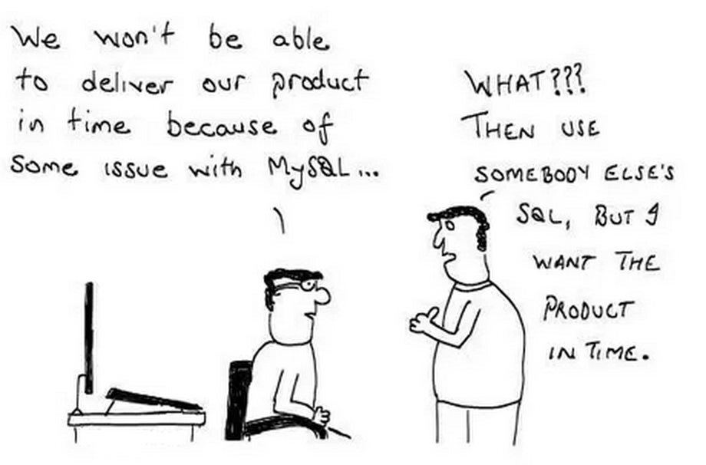
Nos vemos en el taller práctico!!!

